Slide 1
莲叶何田田
点击添加文本信息点击添加文本信息点击添加文本信息点击添加文本信息点击添加文本信息点击添加文本信息

Slide 2
目录
点击添加标题
点击添加标题
01
点击添加文本信息点击添加文本信息点击添加文本信息点击添加文本信息
02
点击添加文本信息点击添加文本信息点击添加文本信息点击添加文本信息
点击添加标题
点击添加标题
03
点击添加文本信息点击添加文本信息点击添加文本信息点击添加文本信息
04
点击添加文本信息点击添加文本信息点击添加文本信息点击添加文本信息

Slide 3
点击添加标题
点击添加文本信息点击添加文本信息点击添加文本信息点击添加文本信息点击添加文本信息点击添加文本信息

Slide 4
点击添加标题
点击添加文本信息点击添加文本信息点击添加文本信息点击添加文本信息点击添加文本信息点击添加文本信息点击添加文本信息点击添加文本信息点击添加文本信息点击添加文本信息点击添加文本信息点击添加文本信息点击添加文本信息点击添加文本信息点击添加文本信息点击添加文本信息点击添加文本信息

Slide 5
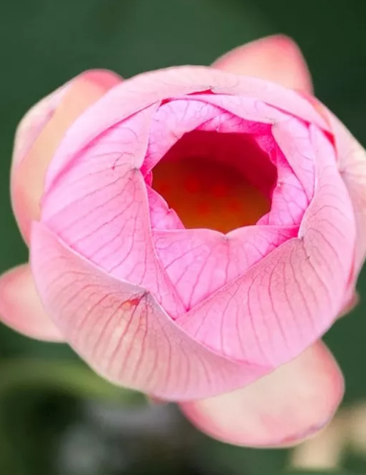
点击添加标题
点击添加文本信息点击添加文本信息点击添加文本信息点击添加文本信息点击添加文本信息点击添加文本信息点击添加文本信息点击添加文本信息点击添加文本信息点击添加文本信息点击添加文本信息
点击添加标题
点击添加文本信息点击添加文本信息点击添加文本信息点击添加文本信息点击添加文本信息点击添加文本信息点击添加文本信息

Slide 6
01
02
点击添加文本信息点击添加文本信息点击添加文本信息点击添加文本信息点击添加文本信息
点击添加文本信息点击添加文本信息点击添加文本信息点击添加文本信息点击添加文本信息

Slide 7
点击添加标题
点击添加文本信息点击添加文本信息点击添加文本信息点击添加文本信息点击添加文本信息点击添加文本信息

Slide 8
单击此处添加段落文本单击此处添加段落文本单击此处添加段落文本单击此处添加段落文本单击此处添加段落文本单击此处添加段落文本
单击此处添加段落文本单击此处添加段落文本单击此处添加段落文本单击此处添加段落文本单击此处添加段落文本单击此处添加段落文本
单击此处添加段落文本单击此处添加段落文本单击此处添加段落文本单击此处添加段落文本单击此处添加段落文本单击此处添加段落文本
单击此处添加段落文本单击此处添加段落文本单击此处添加段落文本单击此处添加段落文本单击此处添加段落文本单击此处添加段落文本

Slide 9
点击添加标题
01
02
02
点击添加标题
点击添加标题
点击添加标题
单击此处添加段落文本单击此处添加段落文本单击此处添加
单击此处添加段落文本单击此处添加段落文本单击此处添加
单击此处添加段落文本单击此处添加段落文本单击此处添加

Slide 10
点击添加标题
点击添加文本信息点击添加文本信息点击添加文本信息点击添加文本信息点击添加文本信息点击添加文本信息

Slide 11
点击添加文本信息点击添加文本信息点击添加文本信息点击添加文本信息点击添加文本信息点击添加文本信息
点击添加文本信息点击添加文本信息点击添加文本信息点击添加文本信息点击添加文本信息点击添加文本信息
01
02
点击添加文本信息点击添加文本信息点击添加文本信息点击添加文本信息点击添加文本信息点击添加文本信息
点击添加文本信息点击添加文本信息点击添加文本信息点击添加文本信息点击添加文本信息点击添加文本信息
03
04

Slide 12
点击添加文本信息点击添加文本信息点击添加文本信息点击添加文本信息点击添加文本信息点击添加文本信息点击添加文本信息
0 1
点击添加文本信息点击添加文本信息点击添加文本信息点击添加文本信息点击添加文本信息点击添加文本信息点击添加文本信息
0 2
0 3
点击添加文本信息点击添加文本信息点击添加文本信息点击添加文本信息点击添加文本信息点击添加文本信息点击添加文本信息

Slide 13
点击添加标题
点击添加文本信息点击添加文本信息点击添加文本信息点击添加文本信息点击添加文本信息点击添加文本信息

Slide 14
点击添加标题
点击添加文本信息点击添加文本信息点击添加文本信息点击添加文本信息点击添加文本信息
点击添加标题
点击添加文本信息点击添加文本信息点击添加文本信息点击添加文本信息点击添加文本信息
点击添加标题
点击添加文本信息点击添加文本信息点击添加文本信息点击添加文本信息点击添加文本信息

Slide 15
莲叶何田田
点击添加文本信息点击添加文本信息点击添加文本信息点击添加文本信息点击添加文本信息点击添加文本信息

Slide 16
使用说明
本模板字体为：蔡云汉天真娃娃书法字体，隶书，如需批量替换，点击替换——替换字体即可，
安装字体：点击控制面板——字体，将字体复制到文件夹中，或者右击安装即可，重启PPT后就可以使用字体；
插入音乐：下载好音频文件，点击插入——PC上的音频即可插入并设置，删除PPT背景音乐在PPT首页选择喇叭符号删除即可；
本模板所有字体和图片仅供参考，版权归原作者所有。

